Slide 1

Microbiologia
Notes:
Vista moderador: permet veure la presentació amb les notes de l'orador en un equip (el teu portàtil, per exemple), mentre que l'audiència la veu a pantalla sencera en altre equip. Per treure la vista moderador, cal deseleccionar l’opció a la pestanya “Presentació amb diapositives”.

Slide 2

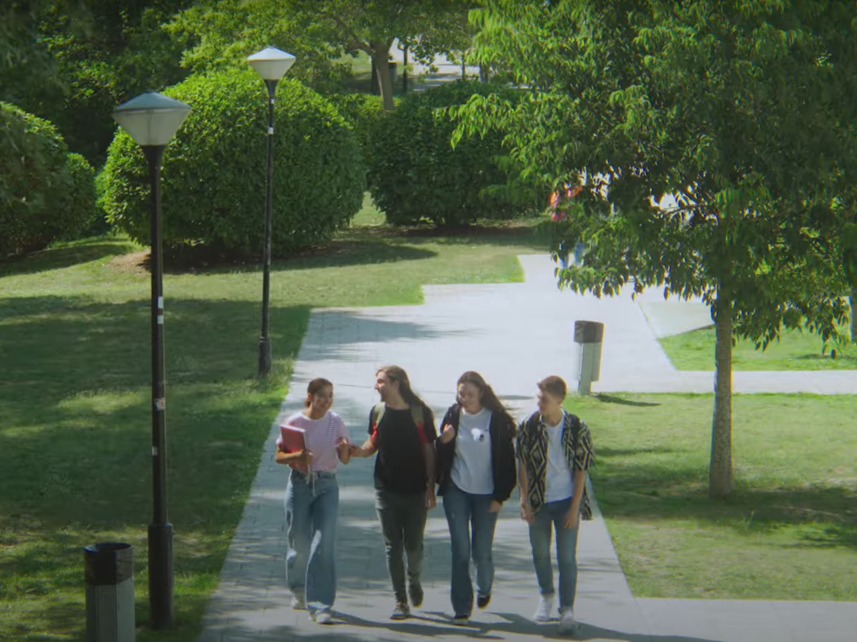



Un campus ple d’experiències
Més vídeos al canal YouTube de la UAB
Notes:
Vídeo de presentació de la UAB de 24 segons.

Slide 3









5 raons per triar la UAB
1
5
2
3
4

Slide 4

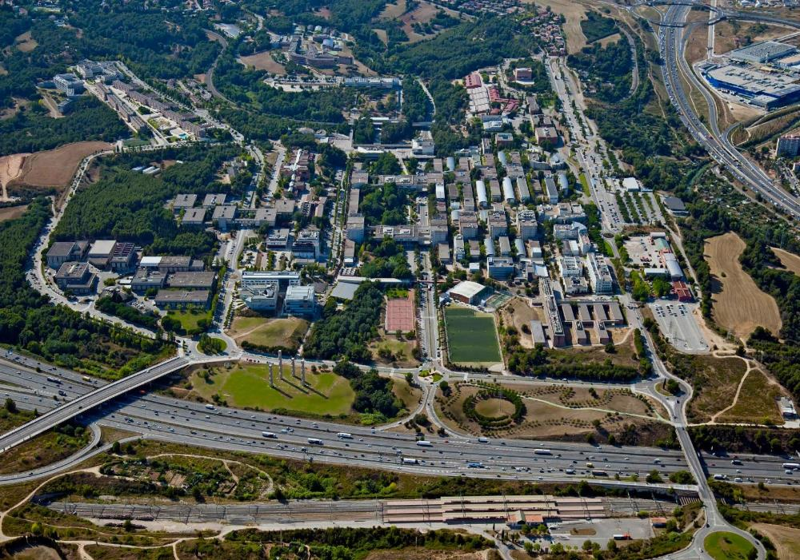
































Un campus únic
Facultats i Escoles
Idiomes
Botigues
Centres d’investigació
Participació i solidaritat
Tren
Biblioteques
Servei Assistencial
de la Salut
Busos
Vila Universitària
Bars i restauració
Zona verda
Esports
Cinema i teatre
InfoUAB
Veure més

Slide 5



Microbiologia

Slide 6

Notes de tall
Batxillerat i CFGS
Microbiologia | 11,018
Més grans de 25 anys
Microbiologia | 5,000
Nota de tall juny 2024
Veure més
Totes les ponderacions al Canal Universitats

Slide 7
Microbiología a la UAB
T’oferim uns estudis que s’imparteixen a universitats de prestigi d’arreu del món, com ara la Universitat d’Aberdeen a Escòcia o la Universitat de Dublín a Irlanda, i la UAB és l’única que te’ls brinda al nostre país.
Aquests estudis reflecteixen la diversitat i l’excel·lència en recerca dins del personal docent que els imparteix, i et permetran adquirir una gran experiència teòrica i pràctica en tots els aspectes de la microbiologia.
Veure més

Slide 8
Què necessites?
Tenir interès per conèixer els microorganismes, estudiar-ne la biologia i descobrir quines són les seves relacions amb els altres organismes i com afecten les nostres vides i el nostre planeta.
Tenir interès professional en l'àmbit de la recerca bàsica o en el món de les indústries agroalimentària, farmacèutica, mediambiental, de diagnòstic i en el món sanitari (humà, animal i vegetal), tant en el seu vessant de producció i anàlisi com en el d'investigació i desenvolupament relacionats amb la microbiologia.
Recomanable tenir un bon nivell de biologia i haver cursat al batxillerat les assignatures de matemàtiques, física i química.
Es recomana tenir coneixements d'anglès.
Veure perfil de l’estudiant

Slide 9
Així s’estructura el grau
Crèdits: 240 ECTS (4 anys)
Places: 60
Horari: matí i tarda
Idioma: Català, castellà i anglès
Veure +info horaris

Slide 10
Així s’estructura el grau
Formació Bàsica
60 ECTS
Assignatures de la branca de coneixement de la titulació.
Obligatòries
120 ECTS
Representen el gruix del pla d’estudis.
Optatives
54 ECTS
Treball de fi de grau (TFG)
6 ECTS
Veure +info del pla d’estudis
Veure les guies docents

Slide 11
Què n’aprendràs?
El grau t’ofereix una formació que et permetrà esdevenir un professional amb un profund coneixement dels microorganismes (procariotes, eucariotes i virus) i del seu paper clau en el cicle dels nutrients, en els processos de biodegradació i biodeterioració, en el canvi climàtic, entre d’altres.
Aquets coneixements s’estenen a una gran diversitat d’àmbits, com ara el sanitari, l’agroalimentari, l’ambiental i el biotecnològic.
Veure competències específiques

Slide 12
Sortides professionals
Dins de l'àrea sanitària podràs treballar en hospitals públics i privats i en laboratoris de diagnòstic microbiològic.
En l'àmbit industrial podràs dedicar-te a millorar i innovar els processos productius, a analitzar l'eficiència de producció o a controlar i garantir la qualitat i seguretat del producte en el sector alimentari, cosmètic, farmacèutic, agrícola, etc.
En l'àrea veterinària podràs encarregar-te del diagnòstic i control de malalties animals.
Veure més

Slide 13
Sortides professionals
En el camp de la microbiologia ambiental podràs intervenir en la gestió sostenible de residus, en la determinació de la qualitat de l'aigua o en l'impacte ambiental dels processos industrials, entre d'altres.
Les teves possibilitats d'ocupació també inclouen l'assessoria i consultoria de projectes de recerca, i les activitats relacionades amb la docència, la difusió científica i la recerca bàsica.
Veure més

Slide 14





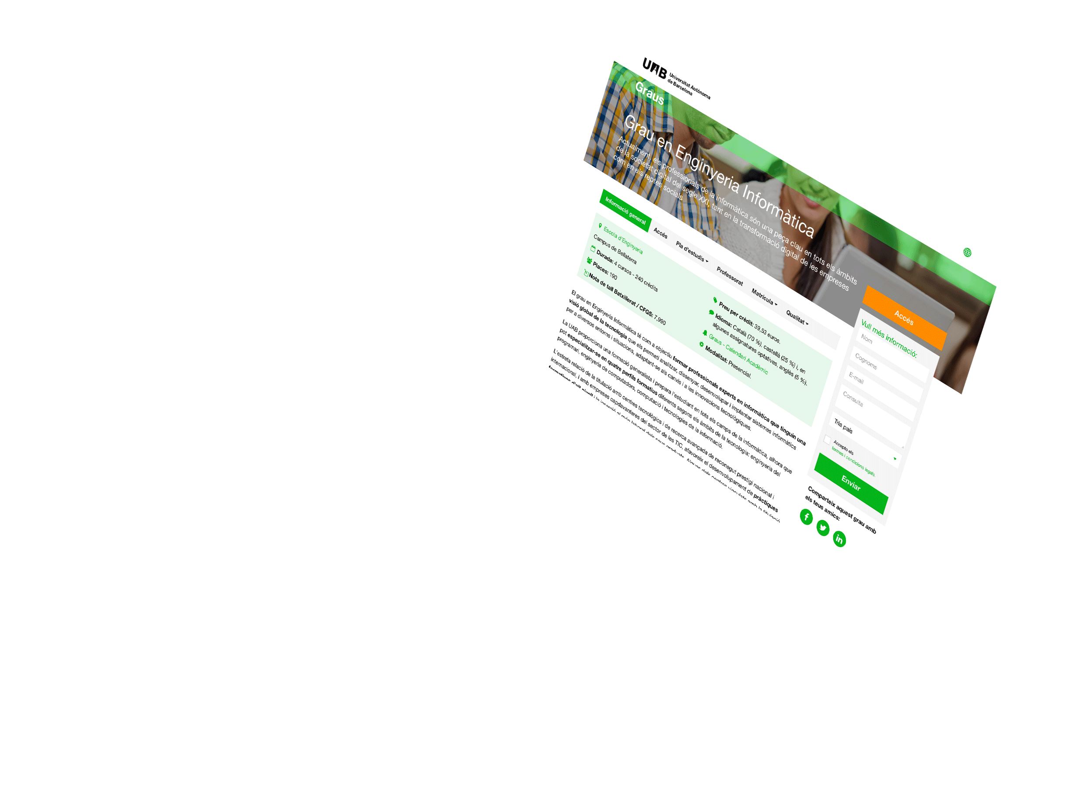

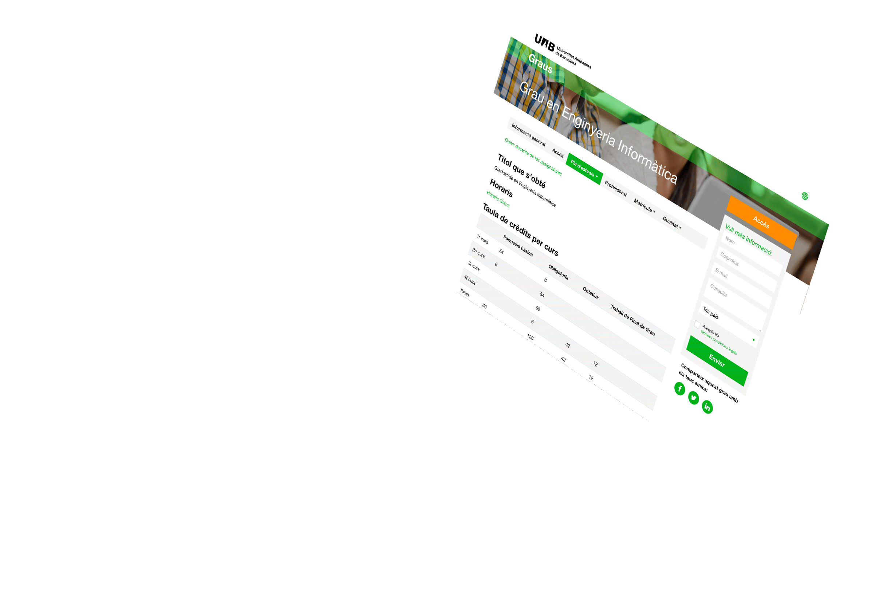

Més informació?
visita www.uab.cat
Veure més: www.uab.cat/graus
Notes:
A cadascuna de les fitxes de grau disposen de tota la informació detallada sobre l’estudi:
Pestanya Informació general, amb la nota de tall, preu, sortides professionals, ...
Pestanya Accés, amb nota de tall per via d’accés, codi de preinscripció, taules d’adaptació, ...
Pestanya Pla d’estudis, amb horaris, guies docents, competències, ...
Pestanya Professorat
Pestanya Matrícula, amb procediment de matrícula.
Pestanya Qualitat, amb informació sobre el Sistema de Garantia Interna de Qualitat de centres, dades estadístiques de l’estudi, ...
Els estudiants tenen l’opció de fer consultes via web.

Slide 15



Visita la UAB
Jornades de Portes Obertes
Dia de
les Famílies
5, 6 i 7 de febrer
10 de maig
Saló de l'Ensenyament
Visites al centres de secundària
26 al 30 de març
Gener - maig
Visites al campus
Gener - juliol... i també al Youtube de la UAB
Més activitats a www.uab.cat/visitalauab
Notes:
Cliqueu sobre l’activitat per a més informació.

Slide 16







Guies d’informació de la UAB
Descarrega’t les guies en PDF
Notes:
Guies d’informació amb informació detallada i enllaços per a més informació, sobre:
l’accés als estudis de grau des de Batxillerat, CFGS, titulats, Batxibac, estudiants internacionals, Més grans de 25, 45 i 40, ....
beques i ajuts generals i específiques de la UAB.
mobilitat i intercanvi, tipus d’intercanvi i possibilitats d’ajuts.
pràctiques i ocupabilitat, curriculars i extracurriculars.

Slide 17



Servei d’atenció a les NEE de la UAB
Si vols estudiar a la UAB i tens una necessitat específica de suport educatiu (NEE), adreça’t al PIUNE
Demana cita prèvia i et podrem orientar amb la preinscripció, les exempcions de matrícula, els estudis i les assignatures, la transició i acollida, etc.
El PIUNE et donarà suport durant tots els teus estudis a la UAB. Consulta a qui adreçar-te a cada facultat o escola.
Tota la informació a la web del PIUNE

Slide 18


Slide 19



Moltes gràcies
T’esperem a la UAB!
Descarrega’t els catàlegs de grau i més a: www.uab.cat/guies-pdf
Notes:
Els estudiants poden descarregar-se aquesta presentació i els plans d’estudi en PDF a l’adreça de la diapositiva. Aquesta adreça apareix igualment a la bola verda dels flyers i a la portada de tots els plans d’estudi.
Moment de les preguntes!
Us adjuntem una selecció de les preguntes més freqüents:
Què és un crèdit ECTS?
Quan dura un grau?
Què són les mencions?
Què vol dir preu públic?
Què és la nota de tall?

